Slide 1
Recipe Book
UWP application for Windows 10
Участници в проекта:
Мелани Ангелова
Даниел Бумбалов
Даниил Ширяев

Slide 2
Описание на проекта
Проектът представлява реализация на дигитална книга с рецепти
Изпълнява следните функции:
Добавяне на нова рецепта
Търсене на рецепта по име
Проектът предразполага към разширения и подобрения във функционалността и потребителското изживяване

Slide 3
Разпределение на задачите по проекта
Мелани Ангелова
Създаване базата данни
Поддръжка базата данни
Даниел Бумбалов
Осъществяване методите на функционалността на програмата
Асистиране в разработката на UI
Даниил Ширяев
Разработване на UI
Предлагане на идеи за обогатяване на проекта
Model
Controller
View

Slide 4
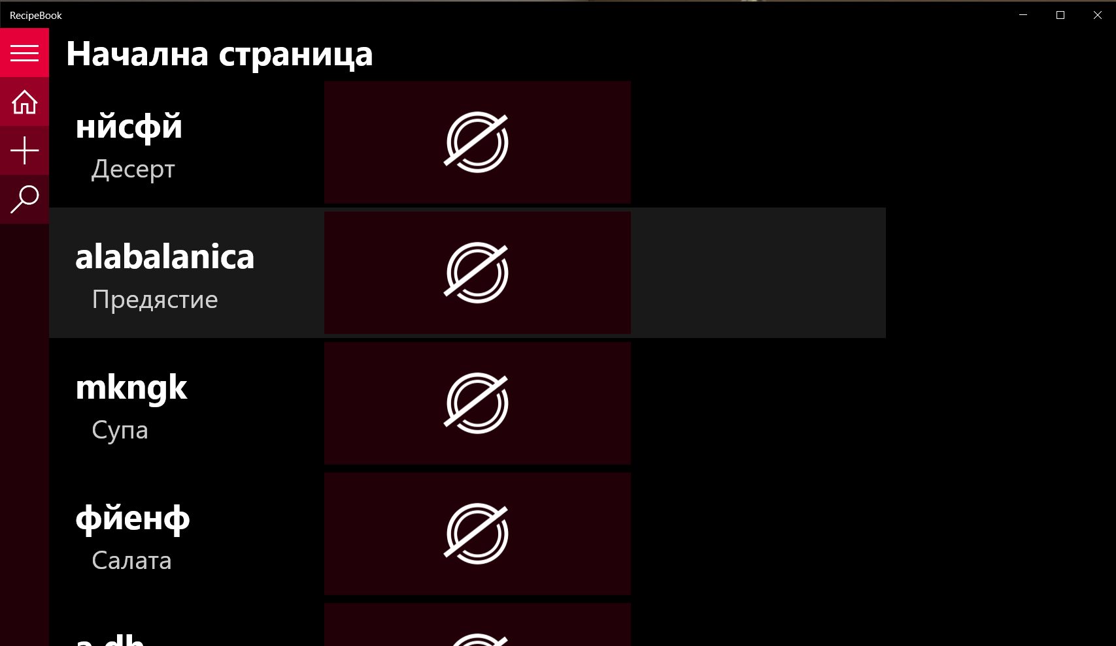
Демонстрация на проекта

